Slide 1

Messenger by Anna and Michail
WELCOME

Slide 2
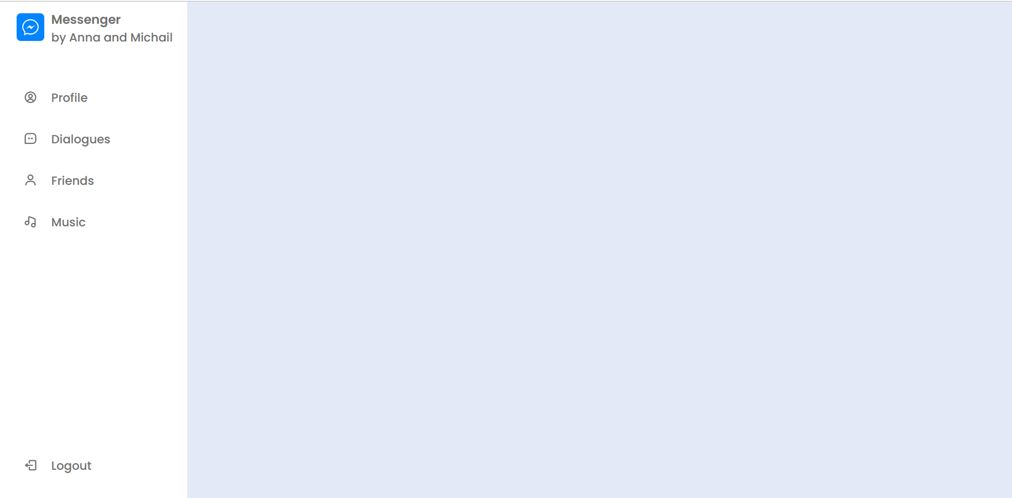

Slide 3
Цель:
Создать аналог мессенджера, в котором пользователь сможет изменять свой профиль, создавать и читать новости, слушать музыку.
Задачи:
Регистрация нового пользователя в системе
Аутентификация пользователя при входе в систему
Личный кабинет пользователя
Доступ к чтению и созданию записей
Диалоги
Прослушивание музыки

Slide 4
Реализовано:
Регистрация нового пользователя в системе
Аутентификация пользователя при входе в систему
Добавление фото пользователя
Добавление и прослушивание пользователем своей музыки

Slide 5


Использованные технологии
Python
HTML
CSS

Slide 6
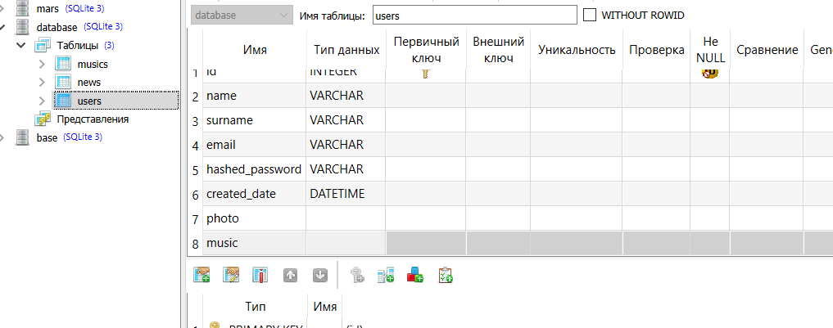
Использованные технологии
SQL таблицы

Slide 7
Развитие проекта
Добавление дополнительных функций
Проработка дизайна

